Slide 1
ĐÀO TẠO DỰ ÁN
Quản lý môi giới
Mã hiệu dự án: FLEX_BMS2016

Slide 2
NỘI DUNG
Sơ đồ chung
Quy trình khai báo loại hình môi giới
Quy trình khai báo môi giới
Quy trình khai báo nhóm môi giới
Quy trình gán/rút môi giới vào/khỏi nhóm
Quy trình gán/rút khách hàng khỏi môi giới
Các nghiệp vụ khác

Slide 3
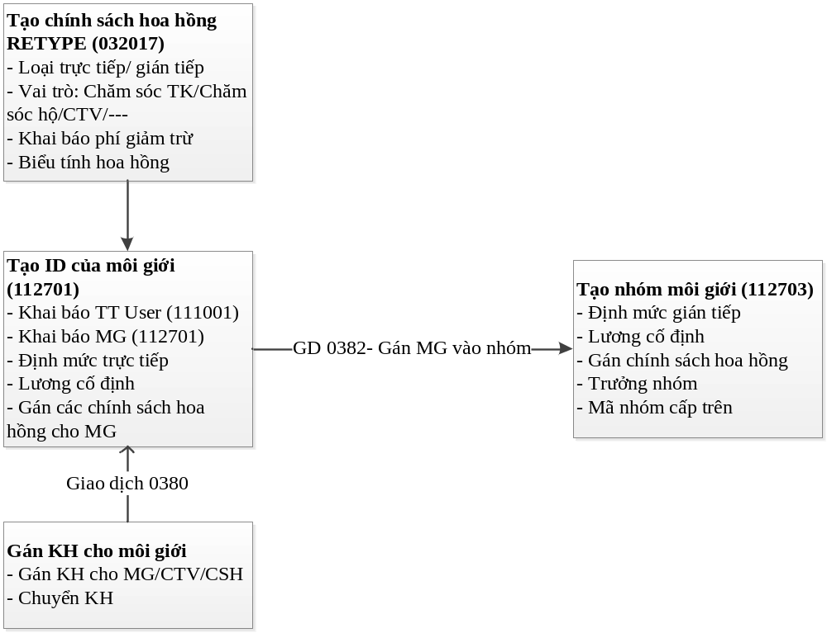
Sơ đồ
Sơ đồ chung

Slide 4
Quy trình khai báo loại hình môi giới
Bước 1: Thêm mới loại hình (MH 032017)
Bước 2: Thực hiện Duyệt loại hình

Slide 5
Quy trình khai báo môi giới
Bước 1: Khai báo hồ sơ của môi giới_mã môi giới
    Khai báo hồ sơ môi giới (111001)
    Thêm mới môi giới (112701)
Bước 2: Khai báo thông tin chi tiết của môi giới
Bước 3: Duyệt thông tin môi giới

Slide 6
Quy trình khai báo Nhóm môi giới
Bước 1: Khai báo hồ sơ của trưởng nhóm môi giới (111001)
Bước 2: Khai báo thông tin môi giới của trưởng nhóm (112701)
Bước 3: Khai báo Nhóm môi giới (112703)
Bước 4 :Duyệt thông tin Nhóm môi giới

Slide 7
Quy trình gán/rút môi giới vào/khỏi nhóm
Gán môi giới vào Nhóm môi giới – GD 0382
Chuyển Nhóm môi giới – VRE0383
Rút môi giới khỏi Nhóm môi giới – VRE0385

Slide 8
Quy trình gán/rút khách hàng vào/khỏi môi giới
Gán khách hàng vào môi giới – GD 0380
Chuyển môi giới – VRE0381/ 112707/ 0388
Rút khách hàng khỏi môi giới – VRE0384

Slide 9
Các nghiệp vụ môi giới khác
Gán chăm sóc hộ (112705)
Điều chỉnh doanh số, doanh thu cộng dồn (0322/0323)
Thay đổi trường nhóm (0386)
Đóng tài khoản môi giới (0390)
Tra cứu hoa hồng (VRE0002)
Tra cứu lương (VRE0003)

